Slide 1
Eternity battle
Черных иван

Slide 2
Описание проекта
Eternity battle – шутер, в котором два пользователя могут сразится 1 на 1 на одно ПК.
Здесь ты управляешь своим персонажем с целью уничтожения противника.

Slide 3
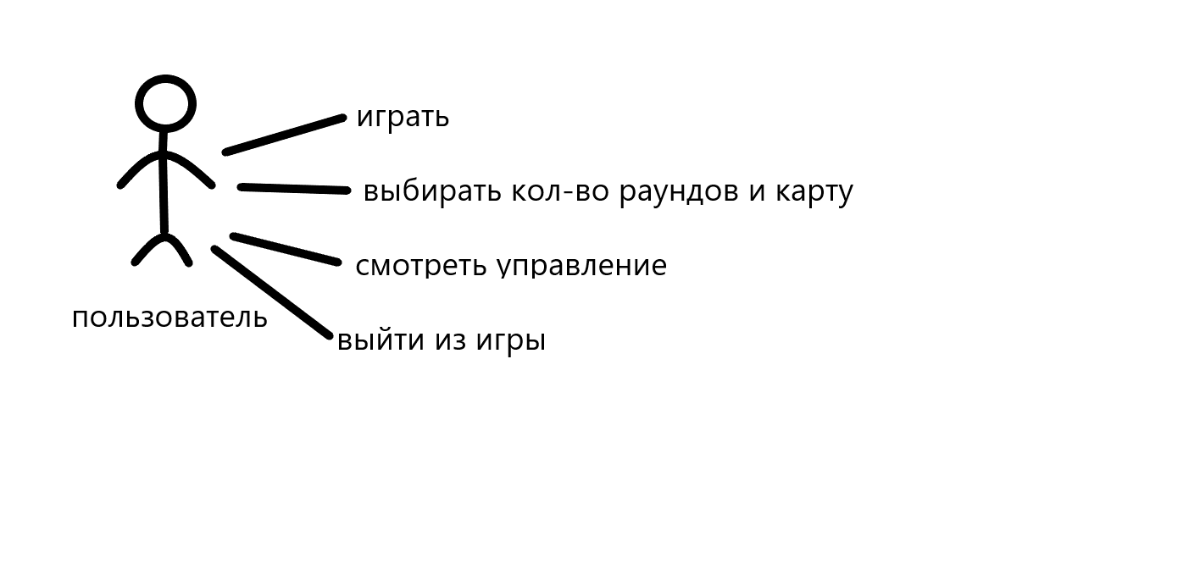
Диаграмма прецедентов

Slide 4
Технологи и библиотеки
Технологии:
PyCharm, Python
Библиотеки:
Sys, os, pygame, sqlite3, random, pygame_menu

Slide 5
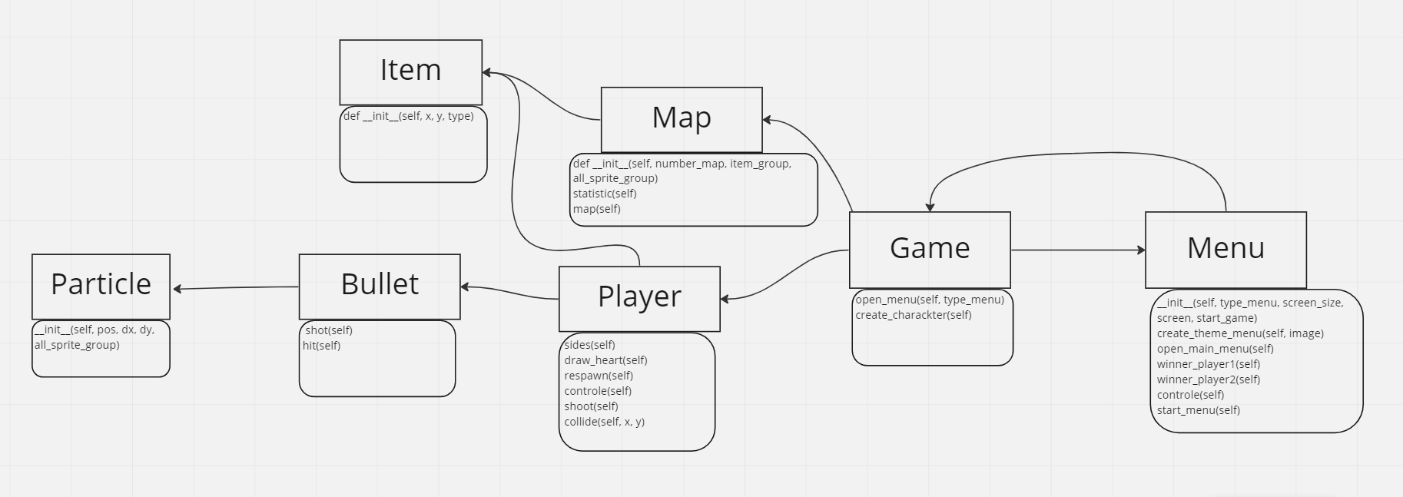
Диаграмма классов

Slide 6
Итоги
Это учебный проект, целью которого было научиться создавать игру на pygame и научиться работать c GIT HUB и так же научится проектировать. В будущем добавить возможность играть онлайн.

